Slide 1
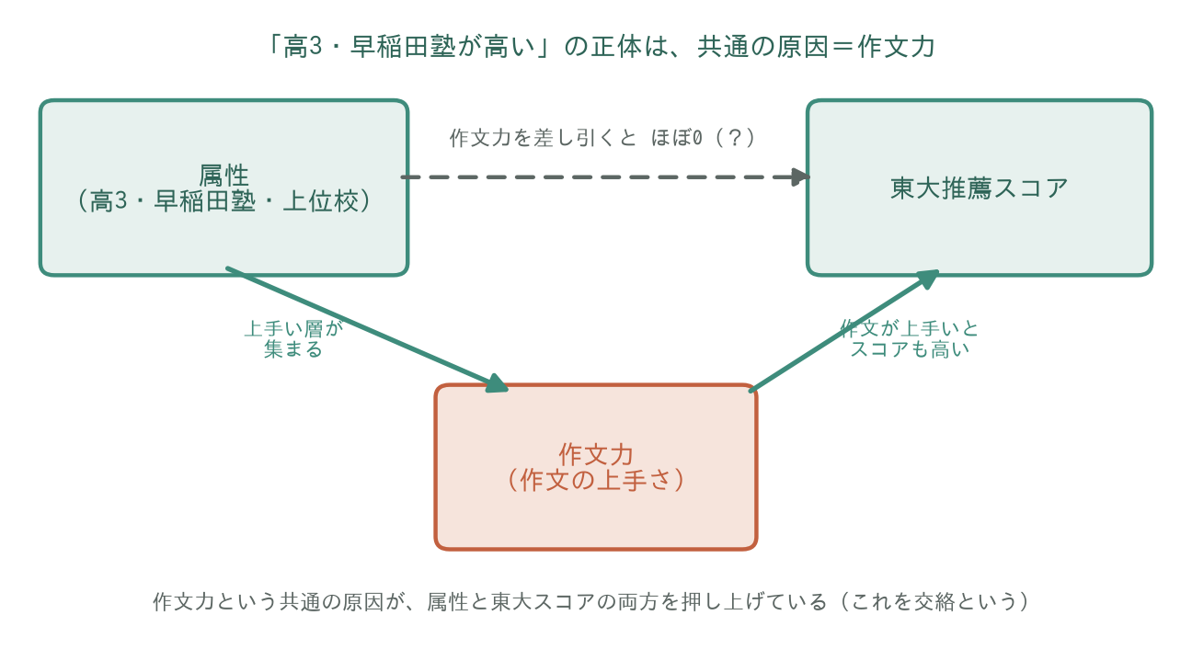
補足 ｜ 属性差の読み方 (1/2)
「高3・早稲田塾が高い」だけでは、妥当性の証明にならない
観察：早稲田塾の生徒は東大スコアが高い（79点 vs 63点）
一見、スコアが“優秀な層”を見抜けている証拠に見える
でもその層は そもそも作文が上手い。東大スコアは作文スコアと相関0.78（≒8割同じ動き）
＝差の原因は「スコアの実力」ではなく「作文力」かもしれない（循環論法の危険）
循環論法＝『作文が上手い層は作文スコアが高い』という当たり前を、言い換えて“妥当性”と呼んでしまう誤り。

Slide 2
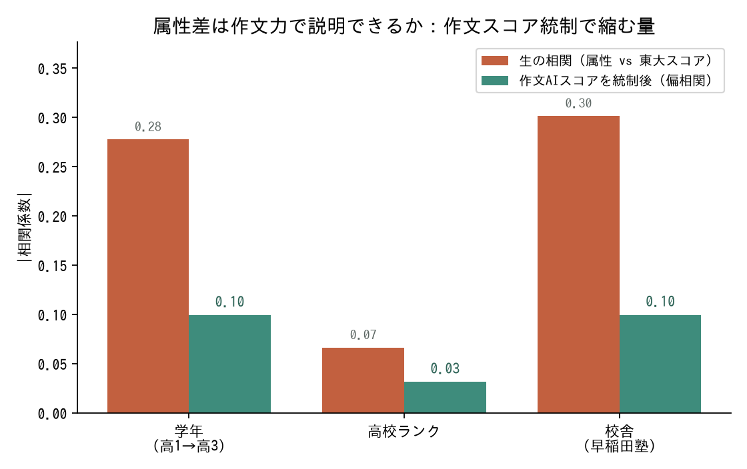
補足 ｜ 属性差の読み方 (2/2)
作文力を“差し引く”と、属性差はほぼ消える
「作文の上手さが同じ生徒どうし」で比べ直す＝作文力を統制（差し引く）
すると差は大きく縮む：学年 0.28→0.10／高校ランク 0.07→0.03／早稲田塾 +17点→ほぼ0
決め手 同じ属性が「作文スコア」を予測する強さ(0.285)と「東大スコア」を予測する強さ(0.278)はほぼ同じ。＝属性差の正体は作文力だと分かる。
だから①が本命 属性比較では妥当性を示せない。実際の合否そのものと照合する①ROC/AUCこそが、循環論法を受けない直接の証拠。
出典：現役 n=582。偏相関＝作文AIスコアを共変量に統制した属性と東大スコアの関係。係数は標準化回帰係数。

